Slide 1
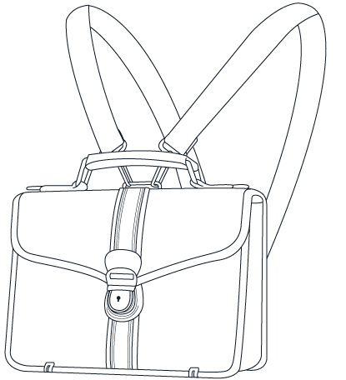
製造業：カバン
はたらこう検定 ワークシート
年 組 番 氏名
同じ型紙でカバンを作る場合も、素材やデザインによってまったく見た目や 機能の異なるカバンにすることができます。次のカバンをどのようなデザインにするか考えて、色塗りしてみましょう。
●コンセプト ●想定される使う人（ターゲット）

